Slide 1
*YOU HAVE 5 MINUTES*
Objective:
  I can review classroom commands, numbers and colors
  ¡Feliz año nuevo 2015!
Vocab/Ideas:
  Classroom commands (review)
  Numbers (review)
  Colors (review)
Vámonos:
  Write the following times in complete sentences in Spanish:
  7:30 PM
  8:05 AM
  2:45 PM
  12:00 AM
  12:00 PM

Slide 2
SU TAREA:
Review All vocabulary from your notes in preparation for the Semester Test.
Use Quizlet.

Slide 3
ANUNCIOS
Quarterly Test
Tuesday, January 13- B Day
Wednesday, January 14-A Day

Slide 4
6th grade
Semester Review Day 1

Slide 5
Mandatos de la clase

Slide 6

Saquen un lápiz

Slide 7

Escriban

Slide 8

Saquen un libro

Slide 9
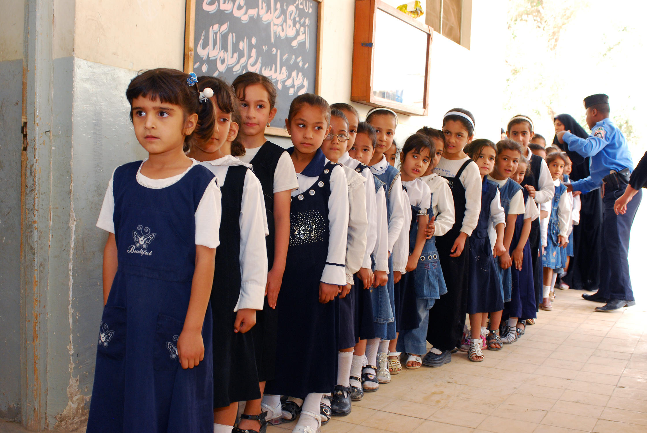
Hagan una fila

Slide 10
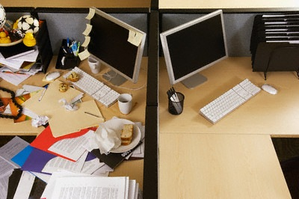
Limpien sus escritorios

Slide 11

Saquen papel

Slide 12

Escuchen

Slide 13
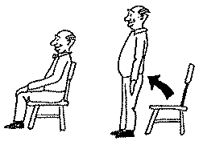
Levantense

Slide 14

Sientense

Slide 15

Levanten la mano

Slide 16

Silencio

Slide 17

Abran el libro

Slide 18

Cierren el libro

Slide 19
Matamoscas
We will be playing a review game with flyswatters
I will divide the class into teams
When it is your turn, come to the board
I will say a command in Spanish and the first person to “swat” the picture will get a point for their team
The winning team gets a prize!

Slide 20

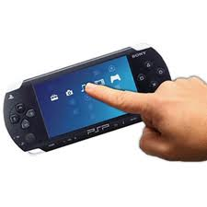






Slide 21

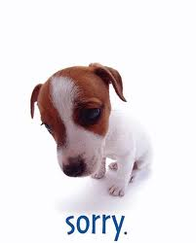
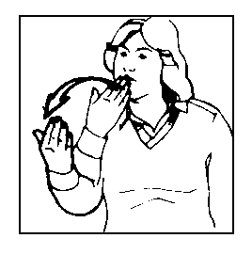
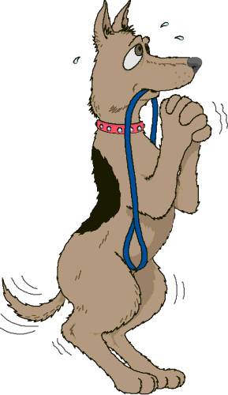
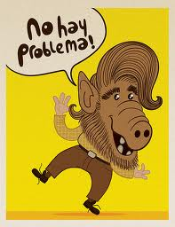
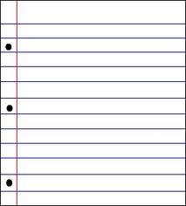
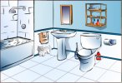
Notes:
TPR gestures: give students commands to draw, touch, point to particular vocab words

Slide 22
Los números
You have 47 seconds to look at the screen and memorize all of the numbers that are there.
I will take ONE number away, and you need to write EN ESPAÑOL what number that is on your paper.
When all of the bubbles have popped, time is up!

Slide 23
14
16
10
25
8
19
23
27
12
5
31

Slide 24
14
16
10
25
8
23
27
12
5
31

Slide 25
19
diecinueve

Slide 26
14
16
10
25
8
19
23
27
5
31

Slide 27
12
doce

Slide 28
14
16
10
8
19
23
27
12
5
31

Slide 29
25
veinticinco

Slide 30
14
16
10
25
19
23
27
12
5
31

Slide 31
8
ocho

Slide 32
14
16
10
25
8
19
23
12
5
31

Slide 33
27
veintisiete

Slide 34
14
16
10
25
8
19
23
27
12
5

Slide 35
31
treinta y uno

Slide 36
14
16
25
8
19
23
27
12
5
31

Slide 37
10
diez

Slide 38
16
10
25
8
19
23
27
12
5
31

Slide 39
14
catorce

Slide 40
14
16
10
25
8
19
27
12
5
31

Slide 41
23
veintitrés

Slide 42
14
10
25
8
19
23
27
12
5
31

Slide 43
16
dieciséis

Slide 44
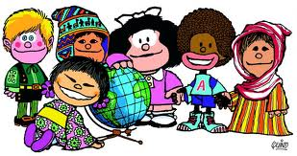
Una canción: Diez amigos
(To the tune of “Ten Little Indians”)
1. Uno, dos tres amigos, cuatro, cinco, seis amigos, siete ocho, nueve amigos, diez amigos son.

Slide 45
Una canción: Diez amigos
(To the tune of “Ten Little Indians”)
2. Diez, nueve, ocho amigos, siete, seis, cinco amigos, cuatro, tres, dos, amigos, un amigo es.

Slide 46
Una canción: Diez amigos
(To the tune of “Ten Little Indians”)
3. Once, doce, trece amigos, catorce, quince, dieciséis amigos, diecisiete, dieciocho, diecinueve amigos,veinte amigos son.

Slide 47
Los colores

Slide 48
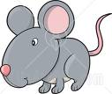


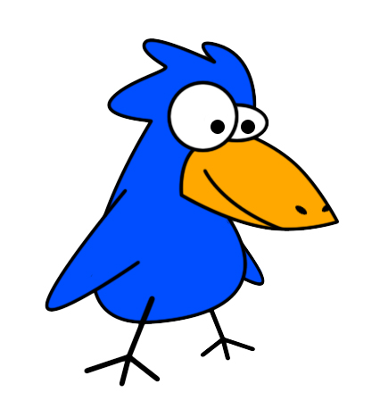


Slide 49







Slide 50
Colors
ANARANJADO
ROSADO
AZUL
GRIS
CAFÉ/ MARRON
VERDE
AMARILLO
BLANCO
NEGRO
MORADO/ VIOLETA
ROJO

Slide 51
CIERTO O FALSO
Ustedes me van a decir si la declaración es falsa or cierta.

Slide 52
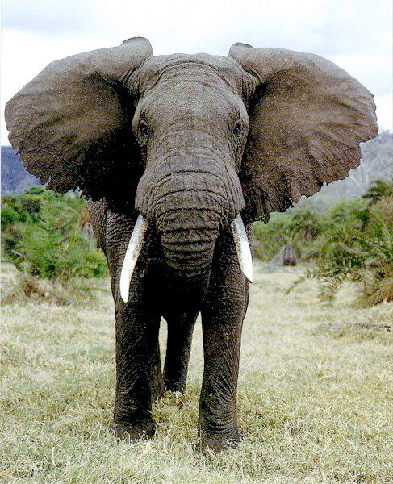
CIERTO O FALSO: EL ELEFANTE ES BLANCO.
FALSO

Slide 53
CIERTO O FALSO: LAS CEREZAS SON ROJAS.
CIERTO

Slide 54
CIERTO O FALSO: EL GATO ES NEGRO.
CIERTO

Slide 55
CIERTO O FALSO: EL PERRO ES MORADO.
FALSO

Slide 56
CIERTO O FALSO: LAS ROSQUILLAS SON ROJAS.
FALSO

Slide 57
CIERTO O FALSO:
EL OSITO DE PELUCHE ES AZUL.
FALSO

Slide 58
CIERTO O FALSO: LA CARA FELIZ ES AMARILLA.
CIERTO

Slide 59
CIERTO O FALSO: LA NARANJA ES VERDE.
FALSO

Slide 60
CIERTO O FALSO: EL CRAYÓN ES MORADO
CIERTO

Slide 61

CIERTO O FALSO: EL CÉSPED ES VERDE.
CIERTO

Slide 62
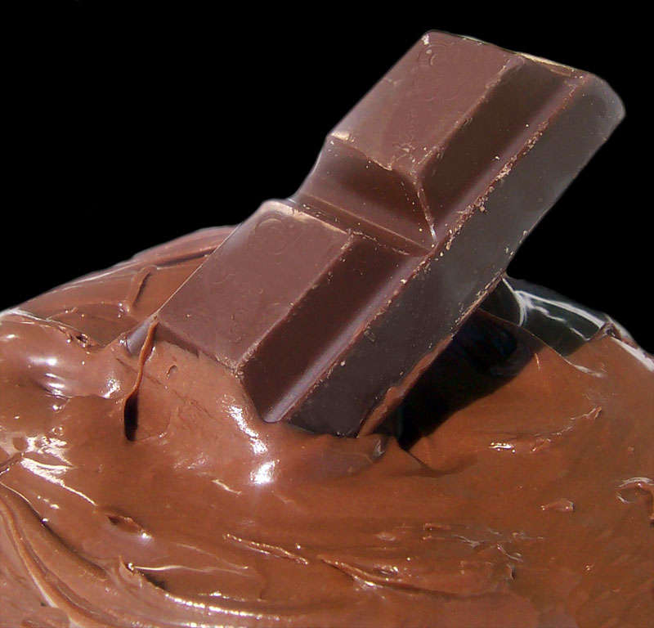
CIERTO O FALSO: EL CHOCOLATE ES CAFÉ.
CIERTO

Slide 63
TAREA
  Write down 5 things you understood REALLY WELL
  Write down 5 things you need to STUDY MORE
  Spend your homework time STUDYING the 5 things you wrote down

